Slide 1

История
детского сада

Slide 2
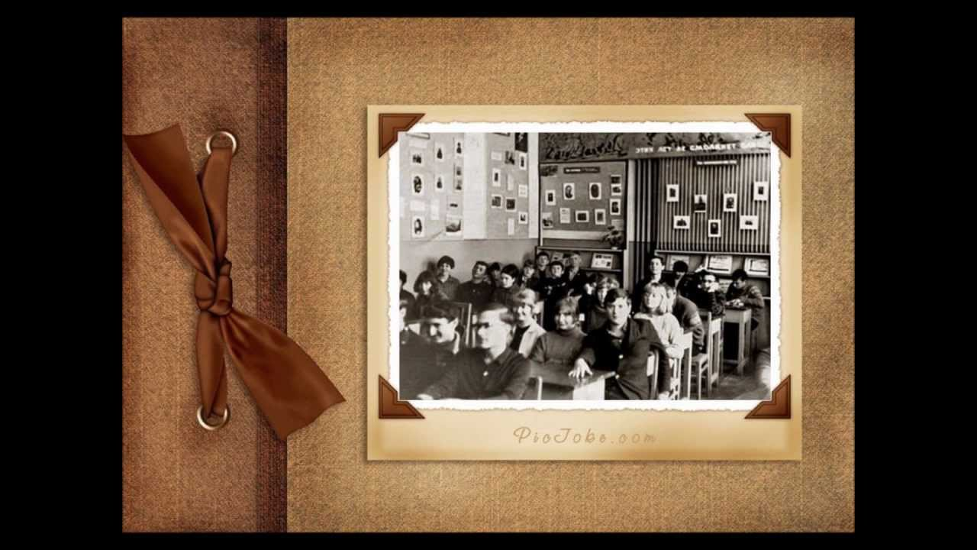

Наша история
Мы листаем альбом старый с фото,
Чуть потерты с годами страницы.
Красный бархат хранит в переплете
Дорогие, любимые лица.
Каждый кадр в нем из жизни кусочек…
1952 г.

Slide 3
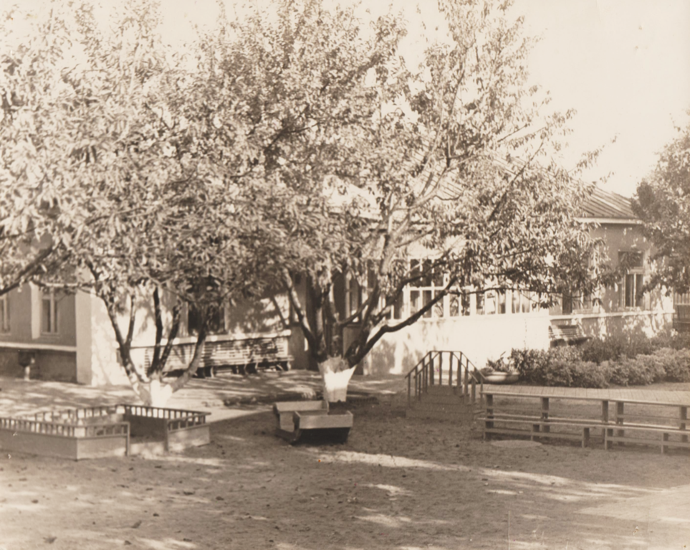
1952 г.

Slide 4
Весной 1952 года перед детворой впервые открылись двери детского сада № 14 города Ейска. В то время детский сад был ведомственным – относился к заводу «Молот», рассчитан на 2 группы с количеством детей 66 человек и назвали его «Гнёздышко».
1952 г.

Slide 5
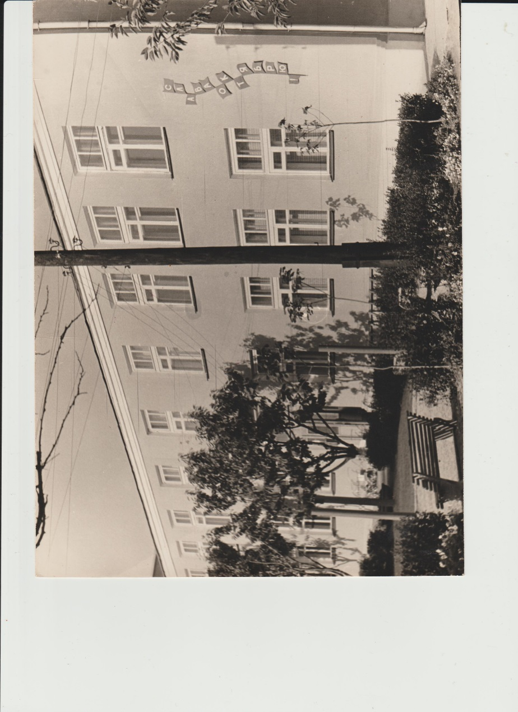
1961 г.

Slide 6
В марте 1961 года веселый смех и звонкие детские голоса вдохнули жизнь в новое двухэтажное, кирпичное здание.
1952 г.

Slide 7
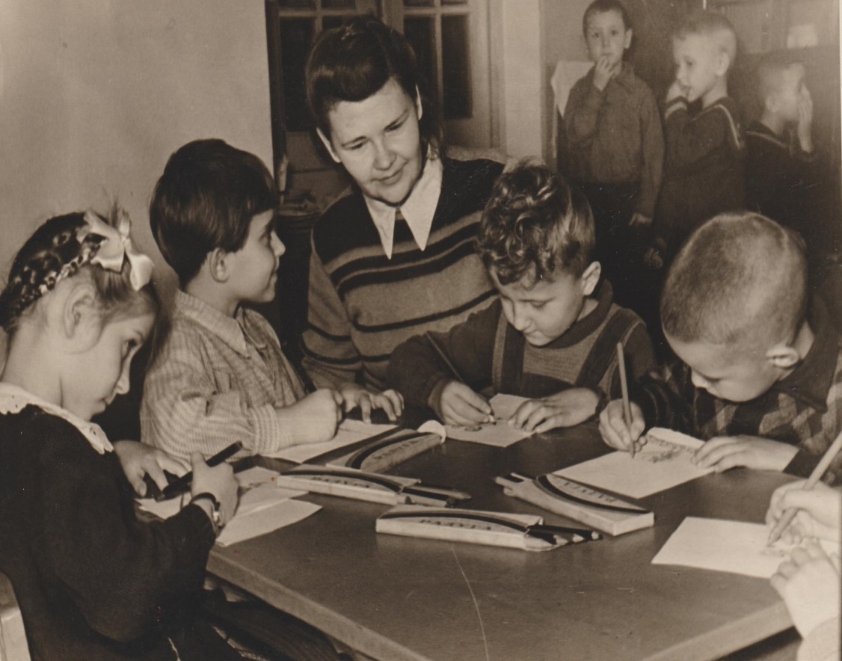
1961 г.

Slide 8
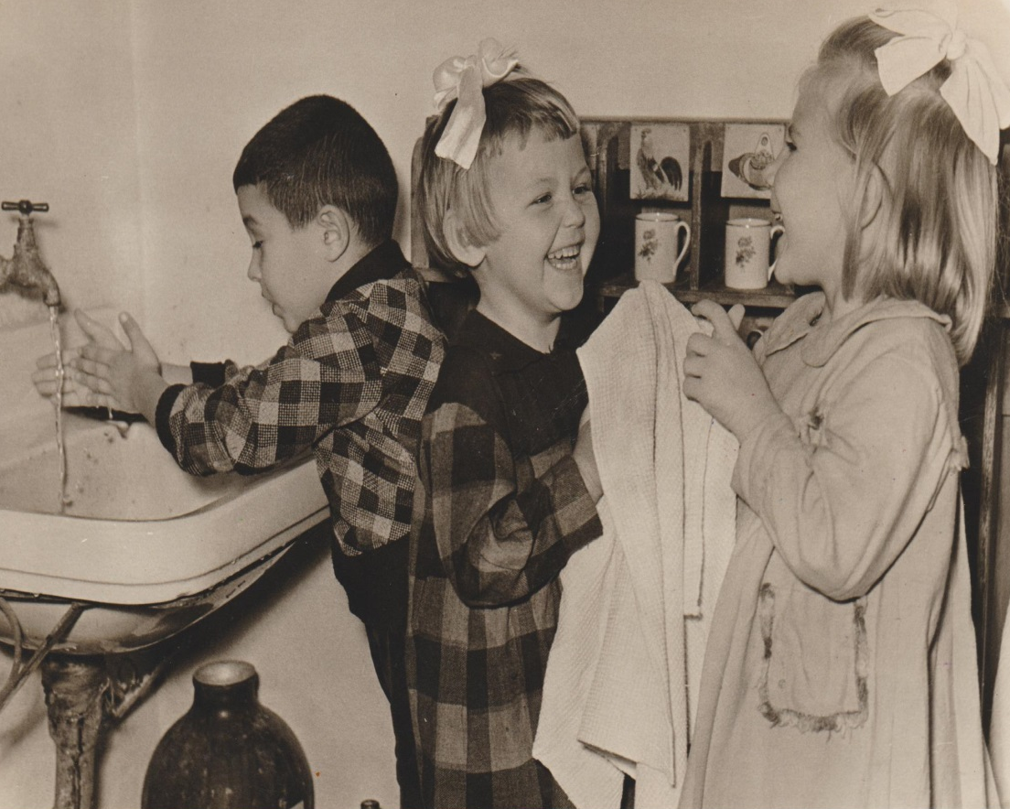
1961 г.

Slide 9
В 2011 году дошкольное учреждение вошло в долгосрочную краевую целевую программу «Развитие системы дошкольного образования в Краснодарском крае» на 2010-2015 годы, утверждённую постановлением главы администрации (губернатора) Краснодарского края от 06 июня 2010 года № 480.
1952 г.

Slide 10
16 февраля 2012 года состоялось торжественное открытие. На открытии присутствовали почетные гости.
1952 г.

Slide 11
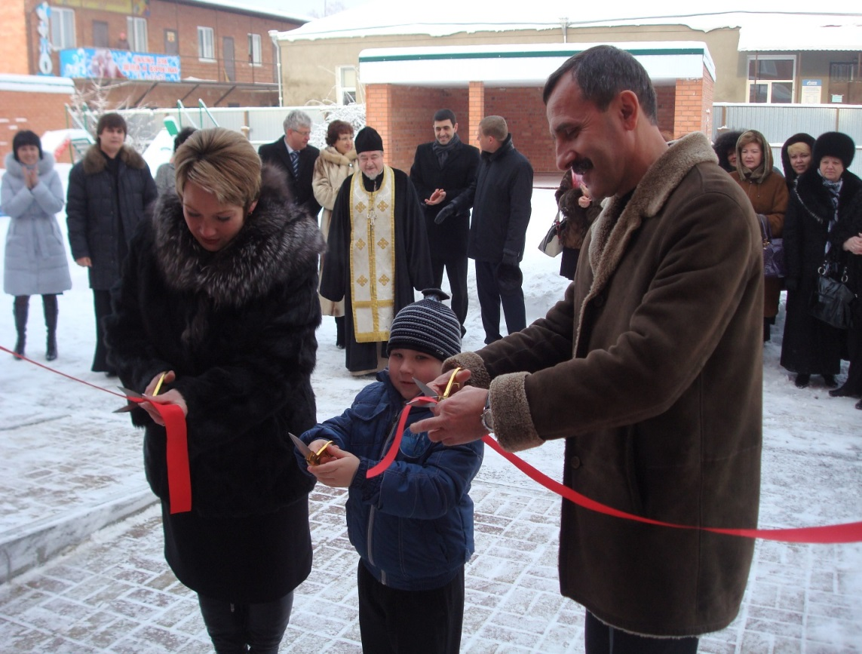
2012 г.

Slide 12
Капитальное двухэтажное здание окружили групповые участки с верандами и чудесными постройками, с яркими клумбами цветов и молодыми деревцами. Сегодня их пышная крона защищает малышей от жарких солнечных лучей.
1952 г.

Slide 13
На сегодняшний день в дошкольном учреждении работает 69 человек. Из них 22 воспитателя, 1 старший воспитатель, 4 учителя-логопеда, 3 музыкальных руководителя, 1 педагог-психолог, 1 инструктор по физической культуре. Более 88% педагогов имеют высшую и первую квалификационную категорию.
1952 г.

Slide 14
История детского сада № 14 города Ейска богата яркими, запоминающимися событиями, славится крепким устоявшимся коллективом, который радушно распахивает свои объятия для новых малышей и ставших уже взрослыми бывших выпускников.
1952 г.

Slide 15
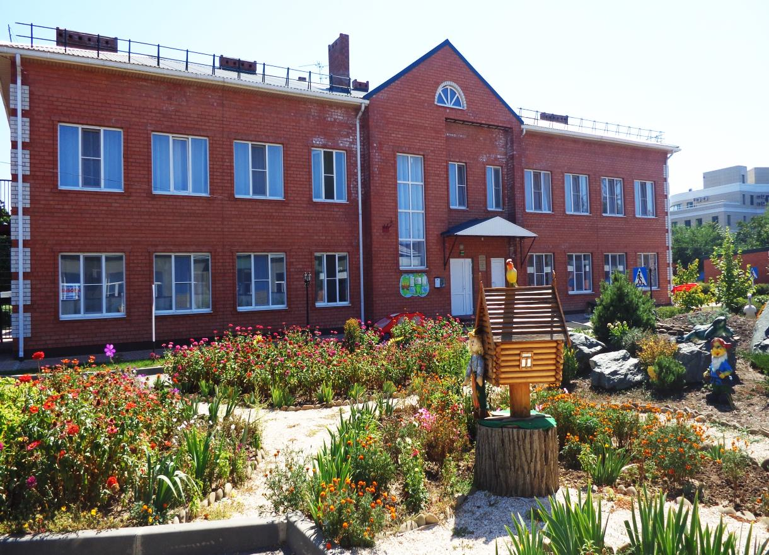
2019 г.

